Slide 1


ỦY BAN NHÂN DÂN QUẬN LONG BIÊN
TRƯỜNG MẦM NON HOA SỮA
LĨNH VỰC PHÁT TRIỂN NHẬN THỨC
Tìm hiểu 1 số đồ dùng để ăn
TC : Bé chọn đúng
Lứa tuổi : Mẫu giáo bé C4
Năm học 2024 - 2025

Slide 2
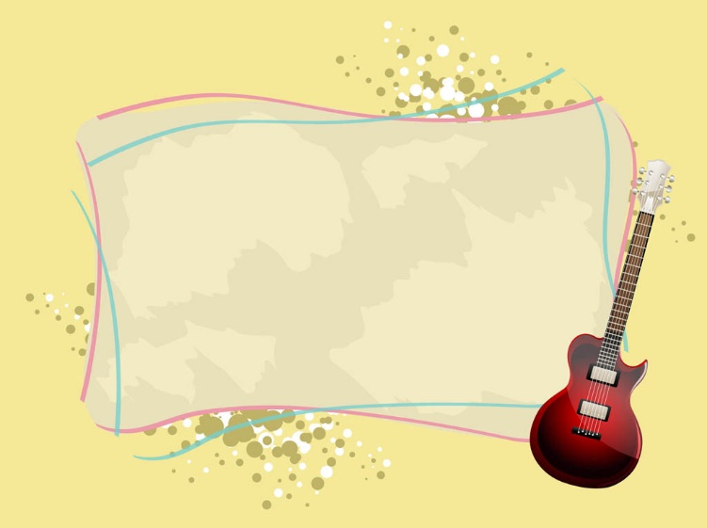

1 : ỔN ĐỊNH : Cô và trò hát bài Cô và mẹ
HOẠT ĐỘNG 1. ỔN ĐỊNH TỔ CHỨC

Slide 3

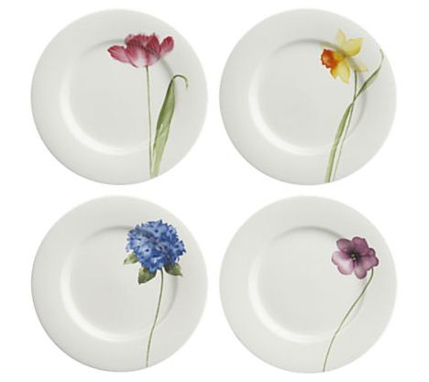
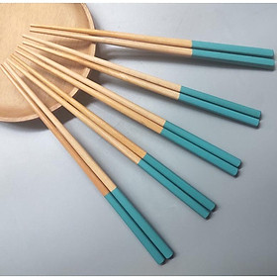
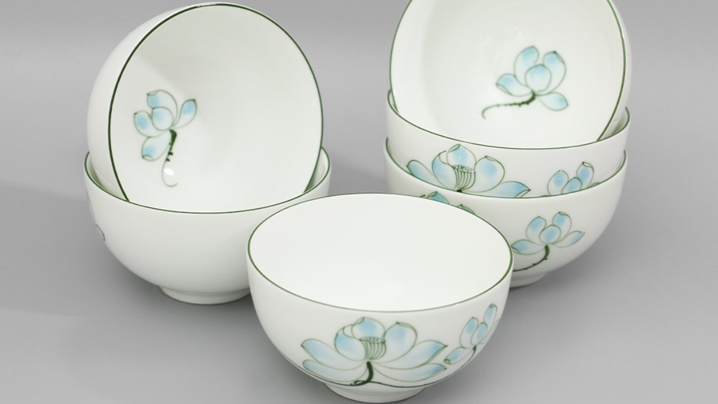
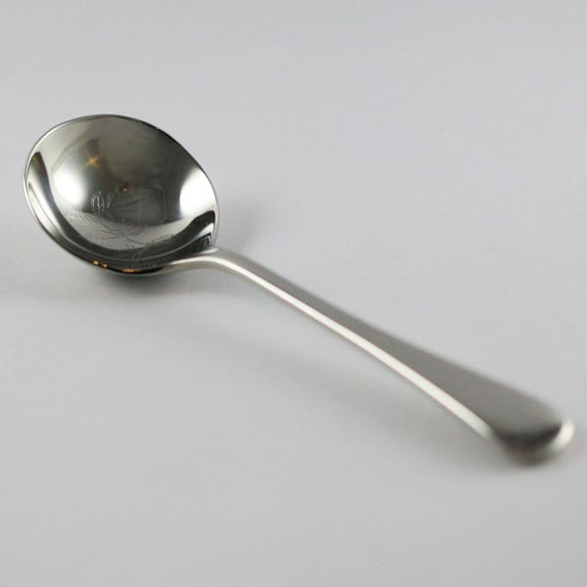
2. PHƯƠNG PHÁP, HÌNH THỨC TỔ CHỨC
Tìm hiểu 1 số đồ dùng để ăn
Cái đĩa
Đôi đũa
Cái thìa
Cái bát

Slide 4
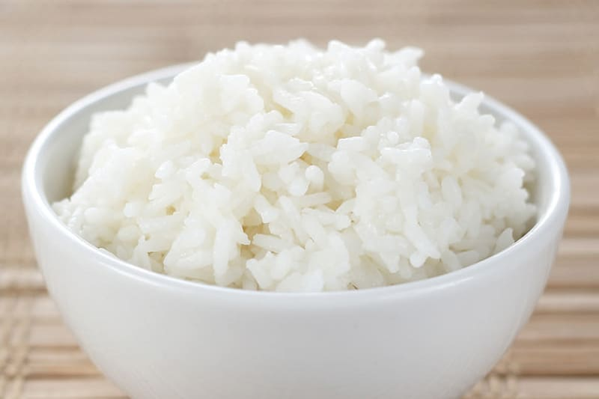
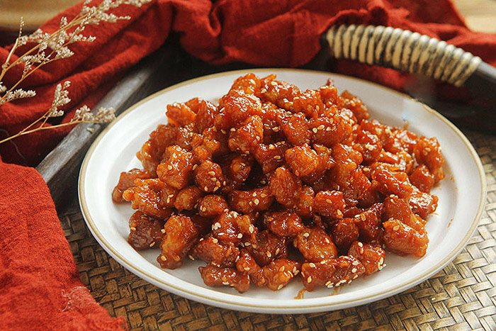
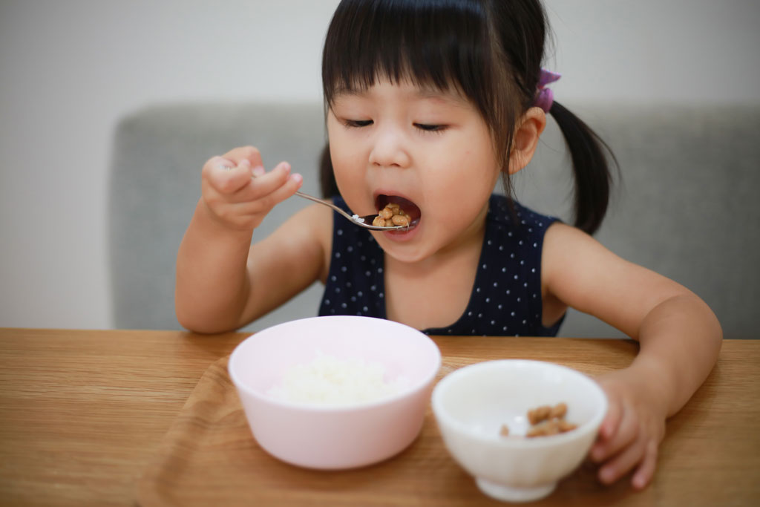
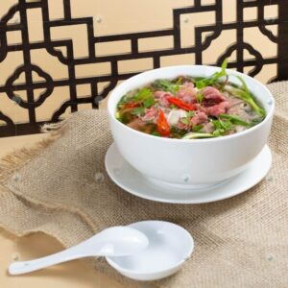
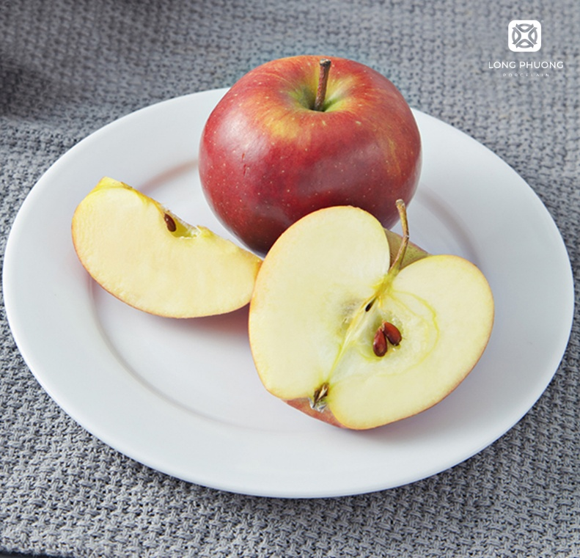
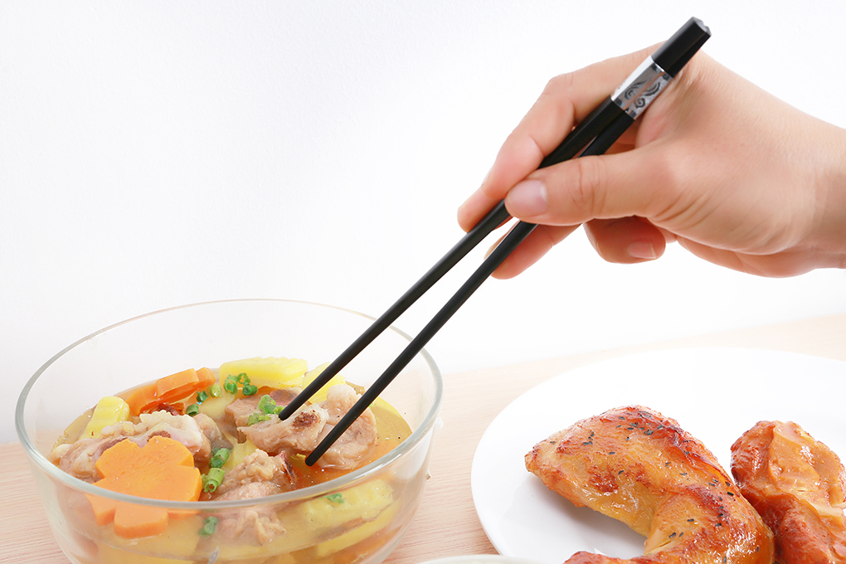

Slide 5

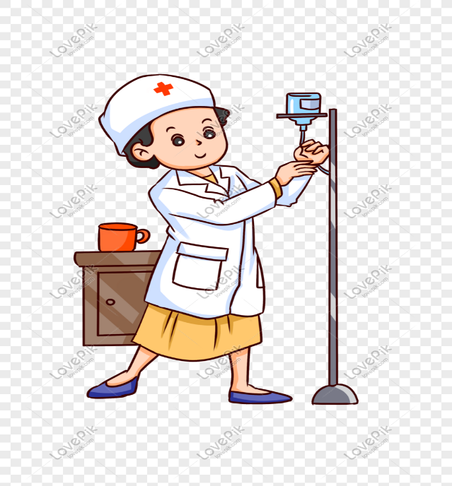
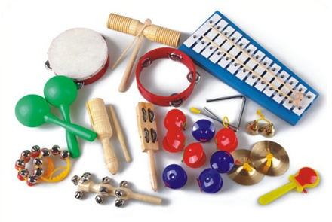

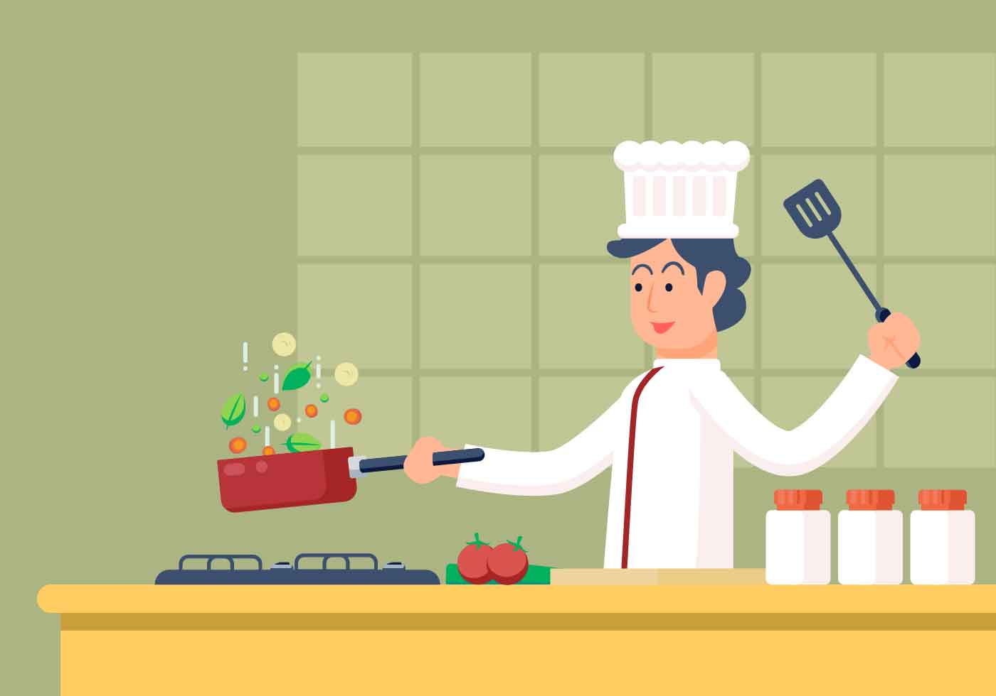
TC : Bé chọn đúng

Slide 6

3. KẾT THÚC

